Slide 1
情報総合プログラミング実習Ⅱ 最終課題
１５８１６００８ 石野 聖也
１５８１６０１８ 小座間 元晴

Slide 2
概要
今回作成した課題としては、世界遺産のホームページから世界遺産の画像と、その説明文をウェブスクレイピングし、そこから画像を背景、説明文を適切な位置に配置したうえで、現在時刻と日時を表示するWebサイトを構築した。尚、背景画像と説明文はサイトをリロードする度に変わるものとし、画像の左下には関連画像に飛ぶ外部リンクを設置した。

Slide 3
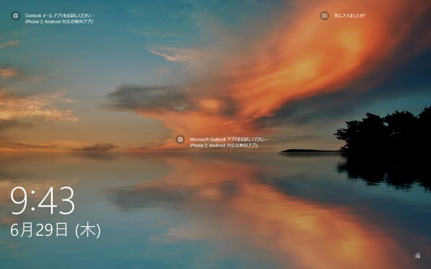
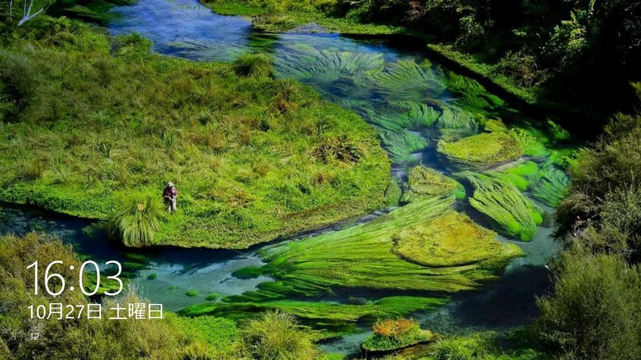
目的
・CSSとHTMLの授業内容の総復習
・PCのログイン画面の機能再現(以下の図参照)
・(発展)JavaScriptの基礎の学習とその組み込み

Slide 4
独自に工夫した点・苦労した点
工夫した点:
・画像を受け取ると同時にその画像のサイズも受け取ることで、
説明文を画像内に収められるようにした。
・日時の表示のためにJavaScriptを利用することで、日時のリアル
タイム表示を可能にした。
苦労した点:
・ウェブスクレイピングによる画像や説明文といった、必要な要素の
取得

Slide 5
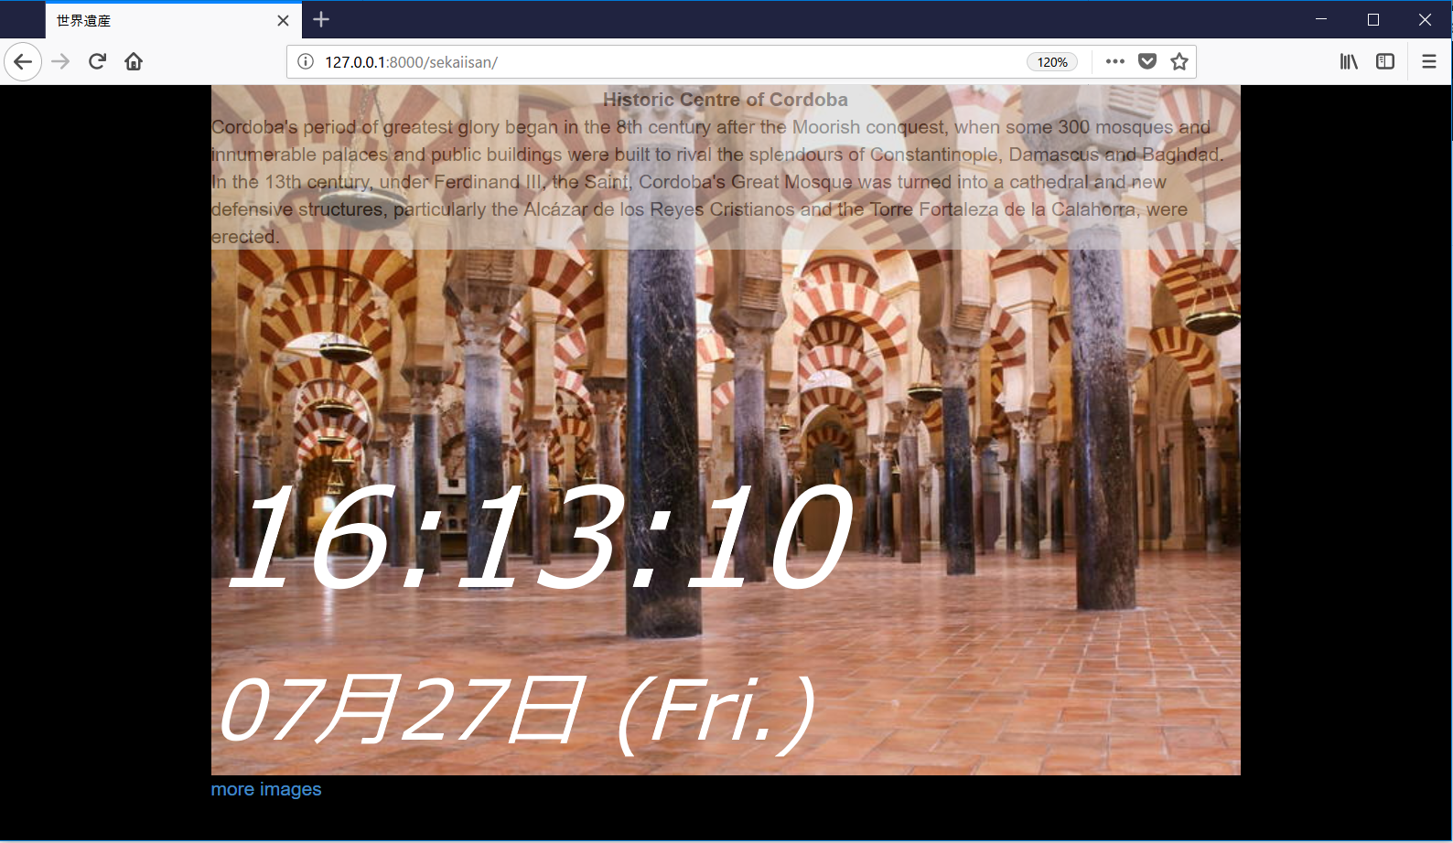
画面キャプチャ①
タイトルと説明文
(ウェブスクレイピングにより、Webサイトから取得)
日時のリアルタイム表示
関連画像への外部リンク

Slide 6
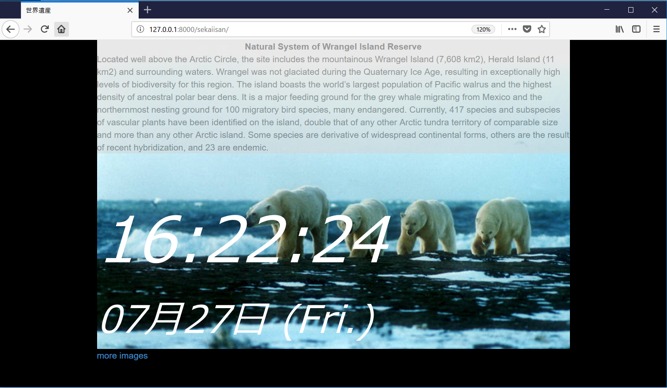
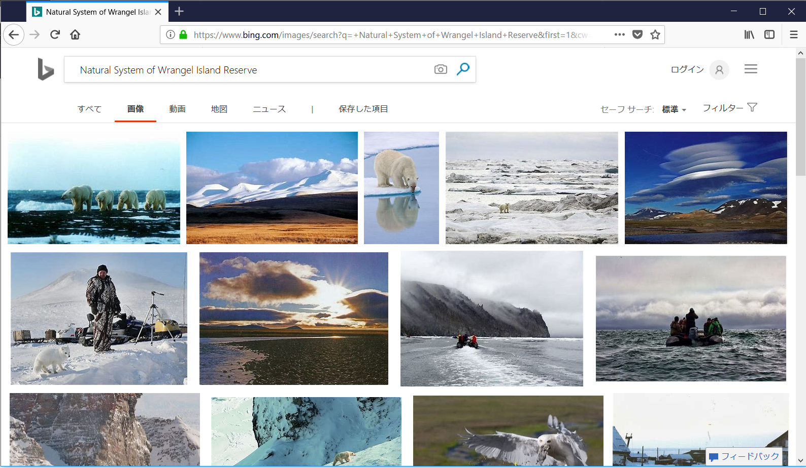
画面キャプチャ② (リロード後とリンク先)
リロード後に内容が変わる
「more images」で関連画像リンクへ飛ぶ

Slide 7
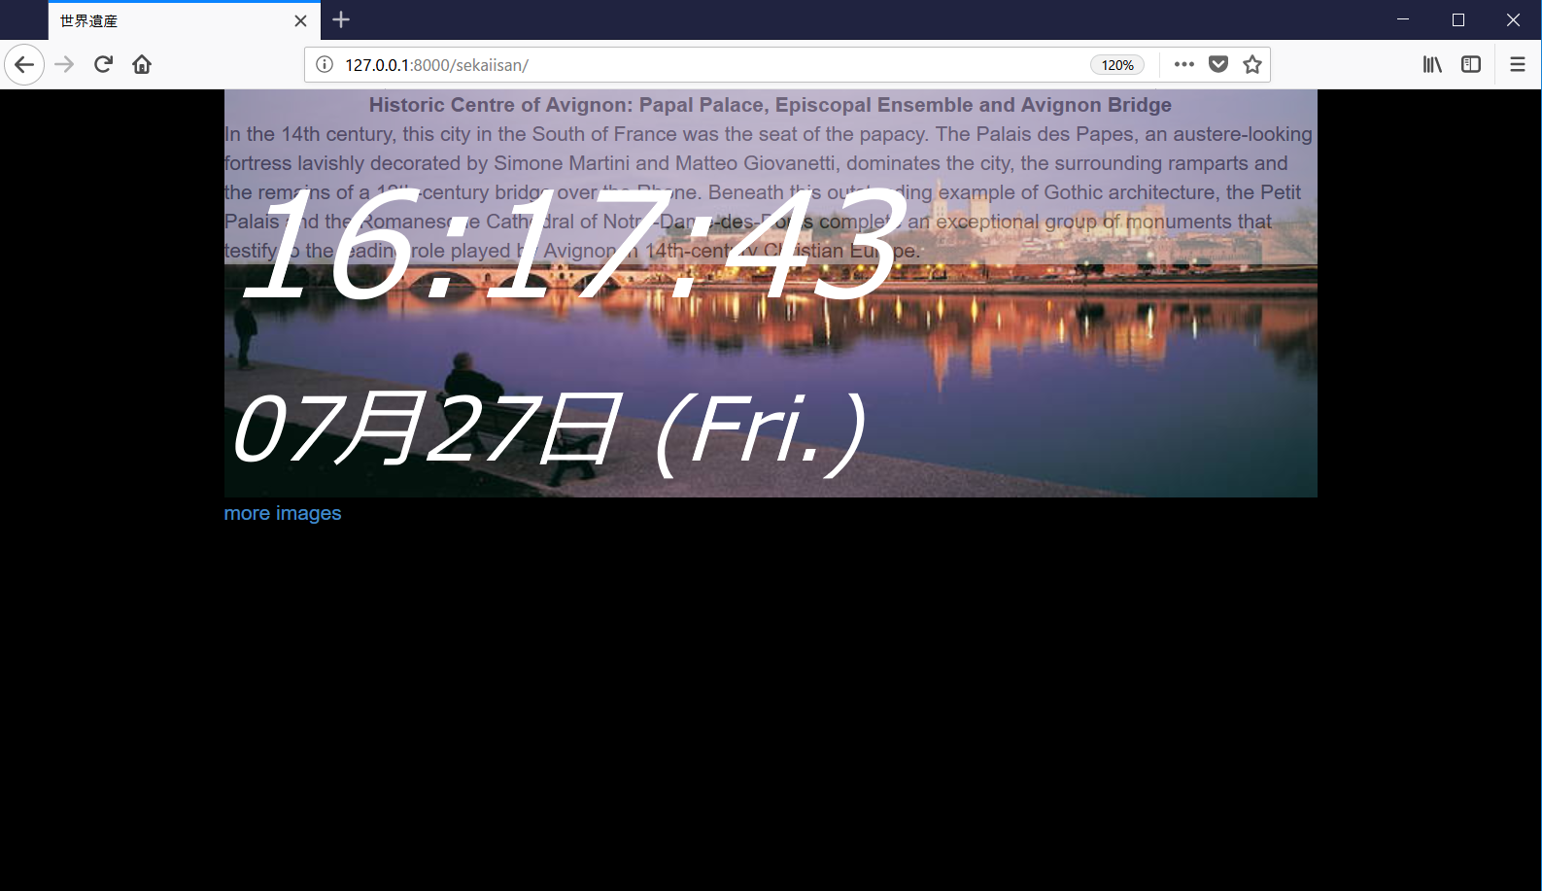
画面キャプチャ③ (失敗例)
今回、ウェブスクレイピングで取得した画像はサイズが統一されていないため、極端に画像の高さが短いと左図のように説明文と日時の表示が重なってしまう。

Slide 8
感想
今回は、PCのロック画面で表示される綺麗な景色の画像から着想を得て、本課題に取り組んだが、実際には取り込んだ画像を背景画像に設定するとうまく、説明文やタイトルを中央に配置できなかったり、画像の大きさはサイトに依存するため、全スライドのような場合に対処できなかったりと細かい部分でたくさん苦労した。そのため、単純なWebアプリケーションであっても、実際にそれを実装するのは大変だと実感した。
また、今回の実習を通して学んだWebアプリケーション開発の基礎的な部分を活かして自分でもWebサイトの構築などを自宅でやってみたいなと思った。
ー石野 聖也

Slide 9
感想
pythonのウェブスクレイピングとhtmlを利用して独自のウェブアプリを作成することでそれらの知識を身につけることができた。自分の思うようにできない部分も多々あったので、それらを改善できるよう今後も学習していきたいと思った。
ー小座間 元晴

Slide 10
参考資料 (JavaScript関連)
http://www.shurey.com/js/samples/2_msg10.html
https://www.nishishi.com/javascript-tips/realtime-clock-setinterval.html
https://abhp.net/hp/HP_JS_400000.html

